Slide 1
„A sarkadi Bartók Béla Művelődési Központ épületének komplex energetikai korszerűsítése”,
TOP_PLUSZ-2.1.1-21-BS1-2022-00014
projekt
Ünnepélyes projektnyitó rendezvény és nyilvános sajtótájékoztató
Kedvezményezett:
Sarkad Város Önkormányzata Bartók Béla Művelődési Központ és Könyvtár
S a r k a d, 2024. május 22.

Slide 2
Fejlesztés ellőtti állapot, fejlesztési szükséglet bemutatása
Az épület jelenlegi energetikai besorolása: FF - átlagos.
Az épület külső homlokzata, lábazata, padlásfödéme, tetőszerkezete nem rendelkezik megfelelő hőszigeteléssel.
A meglévő külső nyílászárók elavultak, a hőtechnikai szabvány előírásait nem elégítik ki.
A meglévő fűtési rendszer elavult, rossz hatásfokú.
A meglévő szellőző-, és légkondicionáló berendezések korszerűtlenek, nem hatékonyak.
A meglévő külső- és belső világító rendszerek nem energiatakarékosak.
A meglévő elektromos hálózat egyes részei az érvényben lévő szabályozásnak nem megfelelőek.
Az épület az akadálymentesítéssel kapcsolatos elvárásoknak nem felel meg.
Összefoglalva:
A korszerűtlen hőtechnikai jellemzőkkel bíró, akadálymentesítéssel kapcsolatos elvárásoknak nem megfelelő épület fenntartása, üzemeltetése jelentős többletkiadást jelent a Kedvezményezett számára.

Slide 3
A projekt bemutatása

Slide 4
A projekt aladatai
Kedvezményezett: Sarkad Város Önkormányzata Bartók Béla Művelődési Központ és Könyvtár
A projekt címe: „A sarkadi Bartók Béla Művelődési Központ épületének komplex energetikai korszerűsítése”
A projekt azonosítószáma: TOP_PLUSZ-2.1.1-21-BS1-2022-00014
Pályázati felhívás címe, kódszáma: Önkormányzati épületek energetikai korszerűsítése, TOP_PLUSZ-2.1.1-21-BS1
Támogatási kérelem benyújtásának dátuma: 2022. január 13.
Támogatói döntés dátuma: 2022. március 23.
Támogatási szerződés hatályba lépésének napja: 2022. március 28.
Igényelt támogatás összege: nettó 261 929 999 Ft
Elnyert támogatás összege: nettó 261 929 999 Ft
A projekt összköltsége: nettó 261 929 999 Ft
Saját forrás (önerő) összege: 0,- Ft
Támogatási intenzitás: 100%
A projekt megvalósításának kezdete: 2022. március 28.
A projekt megvalósítás tervezett fizikai befejezése: 2025. március 28.
.

Slide 5
A projektben megvalósuló fejlesztések
Önállóan támogatható tevékenységek:
Épület külső határoló szerkezeteinek utólagos hőszigetelése (energiahatékonyság-központú fejlesztése);
Háztartási méretű kiserőmű (HMKE) fotovillamos rendszer kialakítása (26,4 kW összeteljesítmény).
II. Kötelezően megvalósítandó, önállóan nem támogatható tevékenységek:
Projektarányos akadálymentesítés keretében:
Akadálymentes személygépkocsi parkoló létesítése,
Akadálymentes járda és lépcső létesítése,
Akadálymentes személyfelvonó létesítése,
Akadálymentes WC, mosdó létesítése,
Infokommunikációs akadálymentesítés (mobil indukciós hurok beszerzése, információs táblák kihelyezése);
Kötelezően előírt tájékoztatás és nyilvánosság biztosítása;
Szemléletformáló képzési anyag kidolgozása és szemléletformáló képzés megvalósítása.
III. Választható, önállóan nem támogatható tevékenységek
Hőszivattyú rendszerek telepítése révén az épület fűtésének, hűtésének biztosítása;
Az épülethez kapcsolódó, meglévő kül- és beltéri világítási rendszer korszerűsítése keretében:
Világítótestek, kapcsolódó villamos és rögzítő szerkezeti elemek beszerzése, beszerelése,
Az érvényben lévő szabályozásnak nem megfelelő, meglévő elektromos vezeték-szakaszok cseréje;
Meglévő központi szellőző- és légkondicionáló rendszerek korszerűsítése vagy cseréje keretében:
Hővisszanyerős szellőzőrendszer kiépítése.
A projekt a megvalósításhoz szükséges egyéb tevékenységeket, szolgáltatásokat (projektelőkészítés, műszaki dokumentáció elkészítése, közbeszerzési szakértés, műszaki ellenőrzés, projektmenedzsment) is magában foglal.

Slide 6
Kivitelezésre vonatkozó adatok
Közbeszerzési eljárás keretében nyertes vállalkozó: PODESZT Építőipari Kft. (Sarkad) és
FALKELL Építőipari Szolgáltató és Kereskedelmi Kft. (Gyula)
közös ajánlattevők
Vállalkozási szerződés szerinti vállalkozói díj: nettó 219 997 913 + 59 399 437 Ft (ÁFA 27%) = bruttó 279 397 350 Ft
Vállalkozási szerződés hatályba lépésének dátuma: 2024. március 19.
Vállalkozási szerződés szerinti teljesítési határidő: 2024. október 31.
Munkaterület átadás-átvételi eljárás időpontja: 2024. március 21.
Kivitelezési munkálatok megkezdésének dátuma: 2024. március 27.
A kivitelezési munkálatok ütemterv szerint haladnak, a kivitelezési munkák jelenlegi készültségi foka 15%.

Slide 7
A projekt tervezett eredményei
Közvetlen eredmények:
Az épület üzemeltetésére visszavezethető energiafelhasználása, primerenergia-fogyasztása jelentősen csökken, az energiafelhasználás hatékonyabbá válik.
A fejlesztés csökkenti a káros üvegházhatású gázok kibocsátását.
Az épületben megújuló energiafelhasználás kerül kiépítésre:
Háztartási méretű kiserőmű (HMKE) fotovillamos rendszer (26,4 kW összeteljesítmény),
Levegő-víz hőszivattyús rendszer.
Az épület a projektarányos akadálymentesítés elvárásainak megfelel.
Az épület fenntartási, üzemeltetési költségei jelentősen lecsökkennek.
Összefoglalva:
A fejlesztés eredményeként egy modern, 21. századi hőtechnikai paraméterekkel bíró, a hatályos hőtechnikai előírásoknak megfelelő, BB - Közel nulla energiaigényre vonatkozó követelményeknek megfelelő energetikai besorolású, közel 0 kWh energia fogyasztású, a projektarányos akadálymentesítés elvárásainak megfelelő épület jön létre, melynek eredményeként a Kedvezményezett jelentős anyagi megtakarítást tud realizálni.
Közvetetett eredmények:
A projekt jelentősen hozzájárul Magyarország Nemzeti Energiastratégiájában és Nemzeti Energia- és Klímatervében (NEKT) szereplő legfontosabb célkitűzések teljesüléséhez.

Slide 8
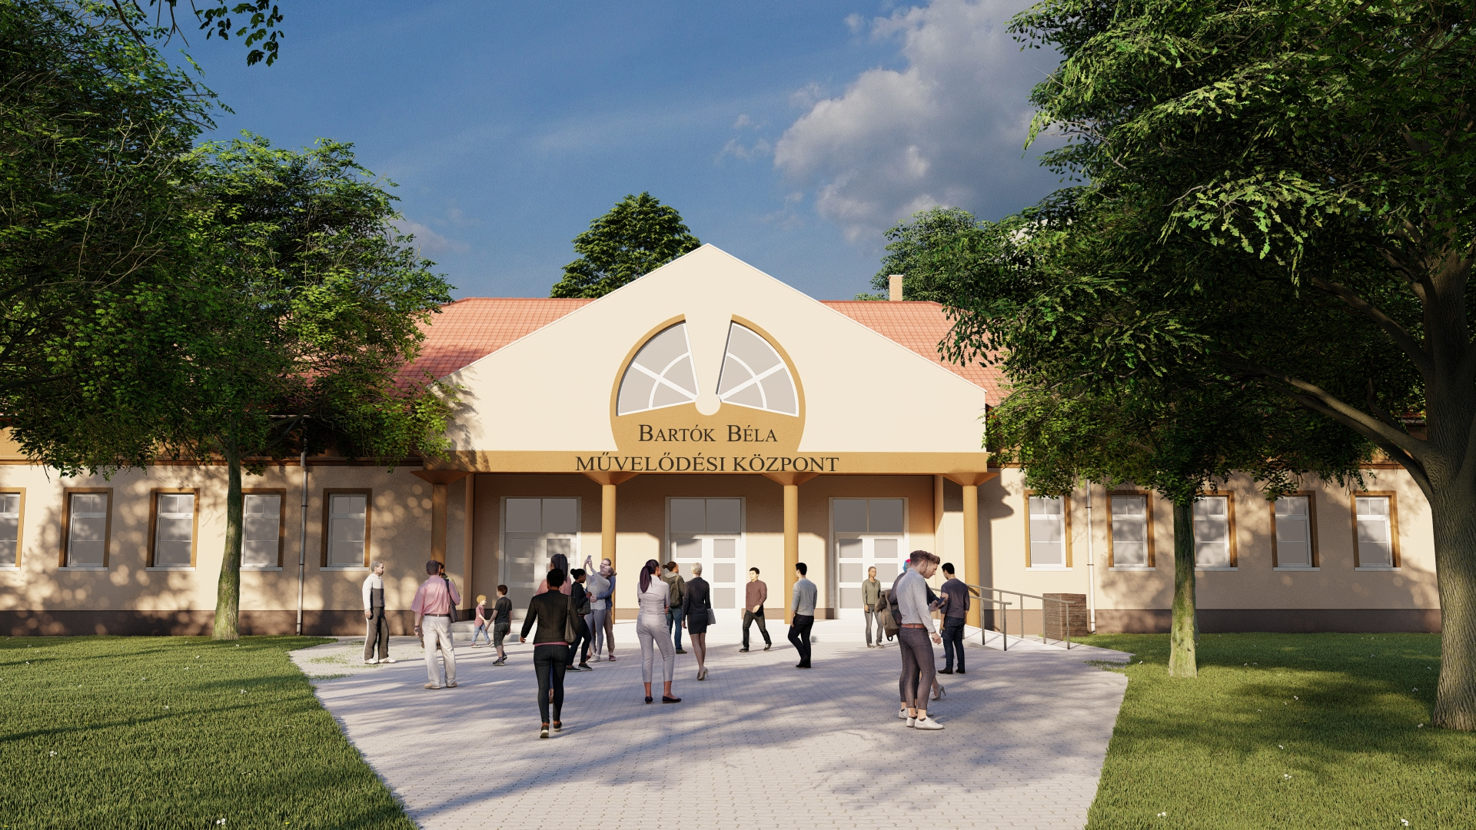
látványképek

Slide 9
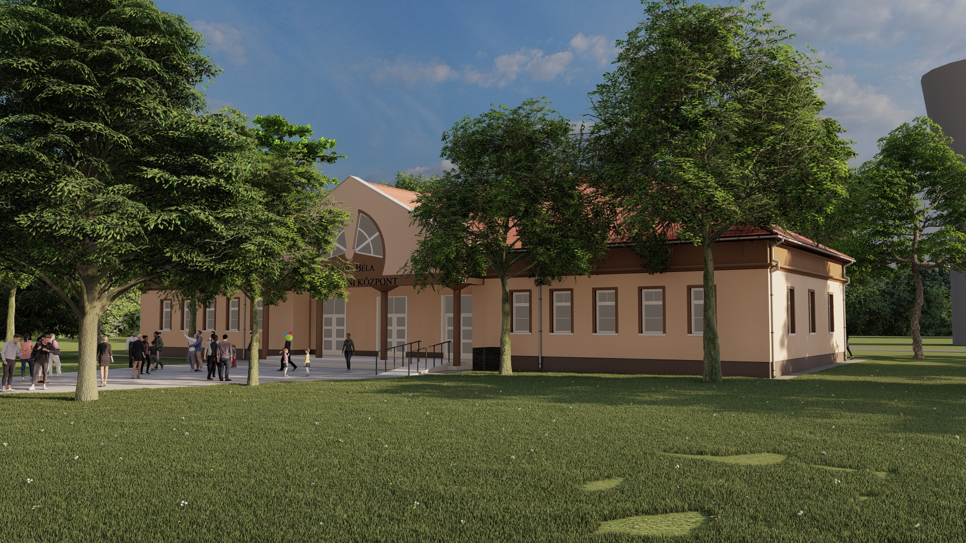
látványképek

Slide 10
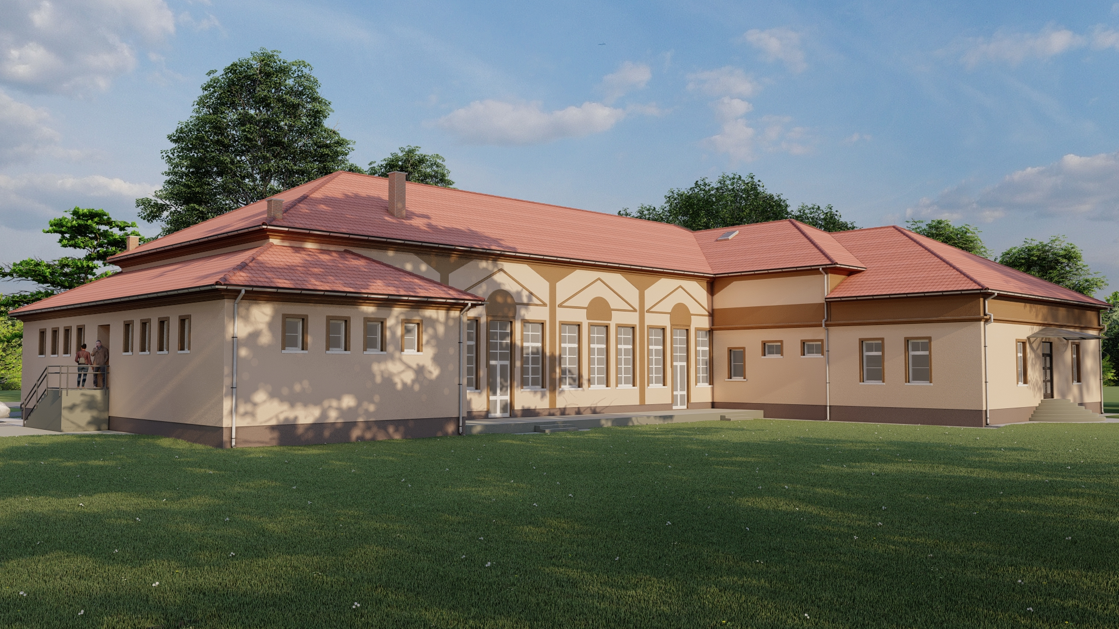
látványképek

Slide 11
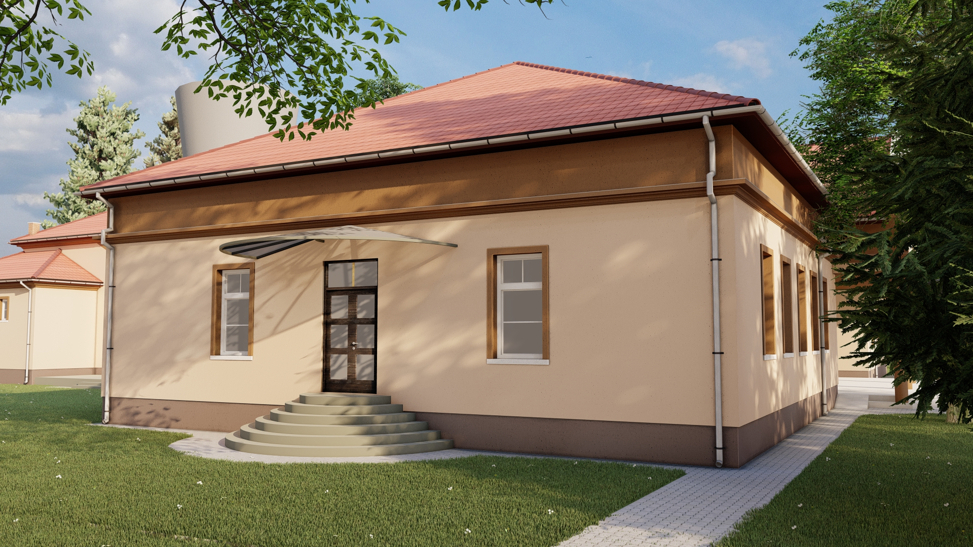
látványképek

Slide 12
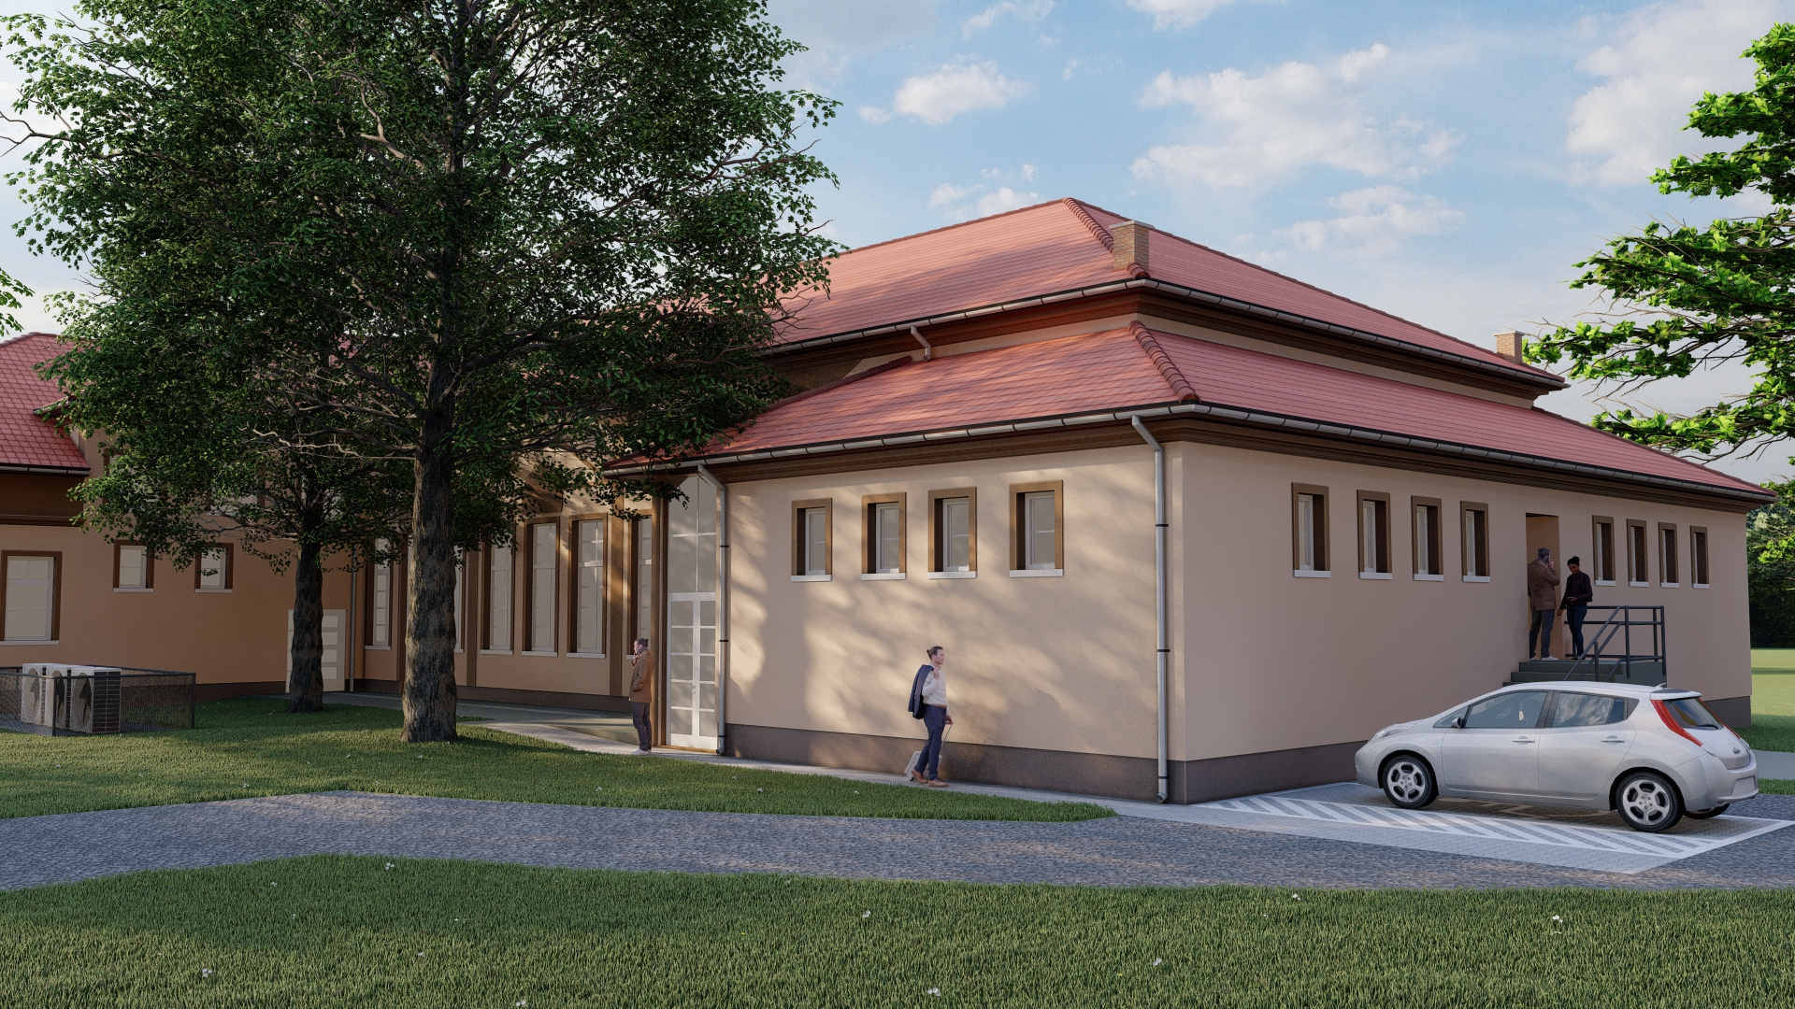
látványképek

Slide 13
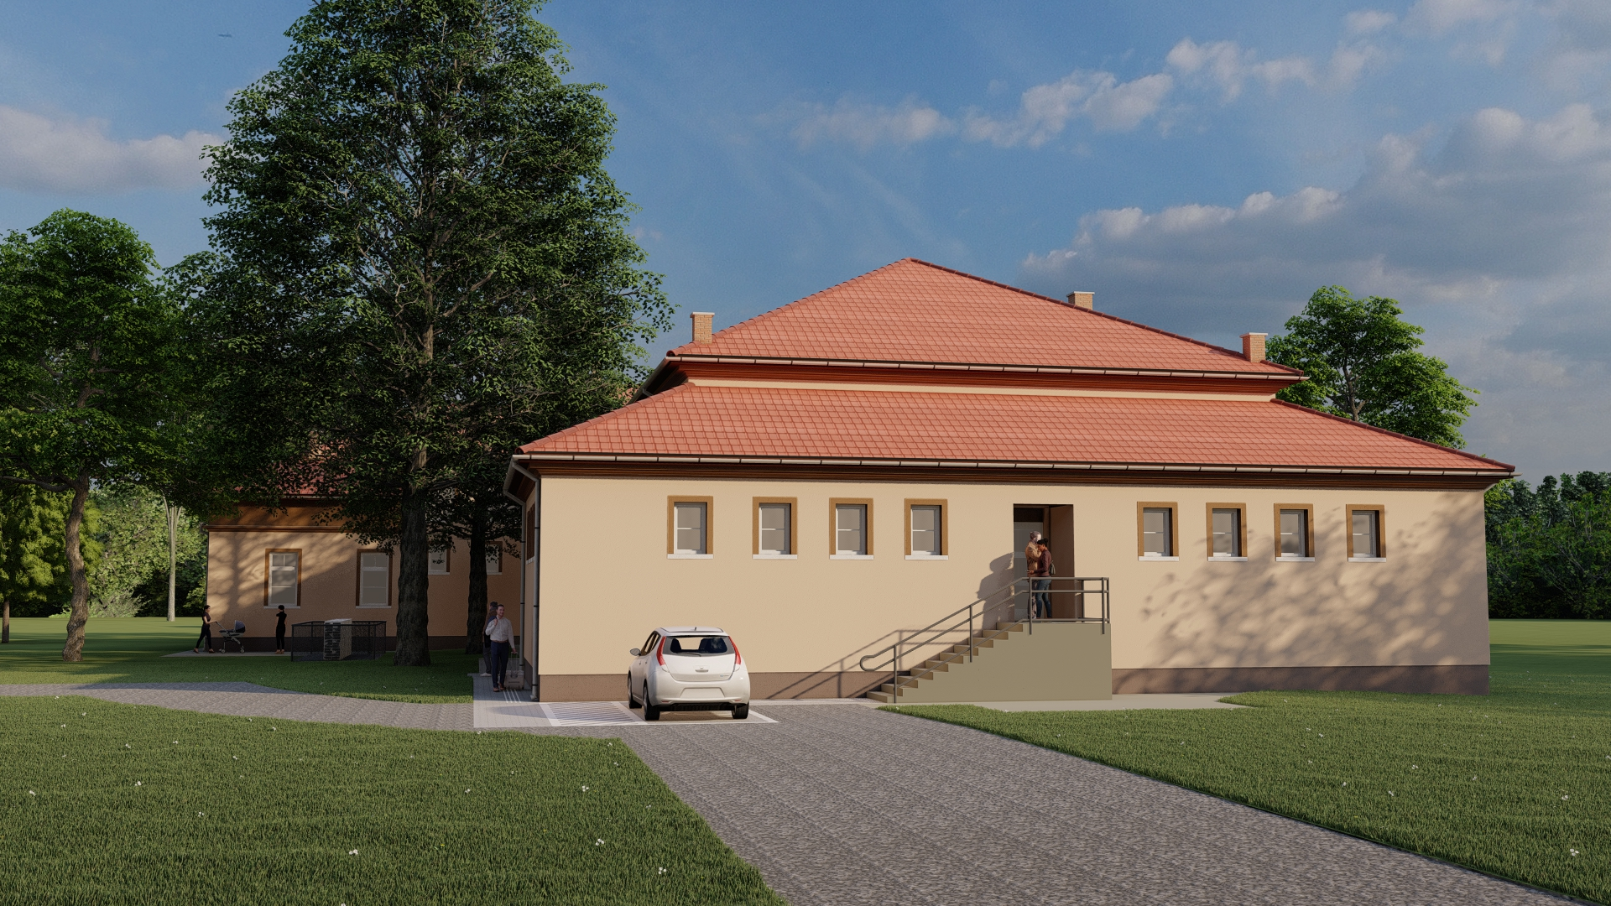
látványképek

Slide 14
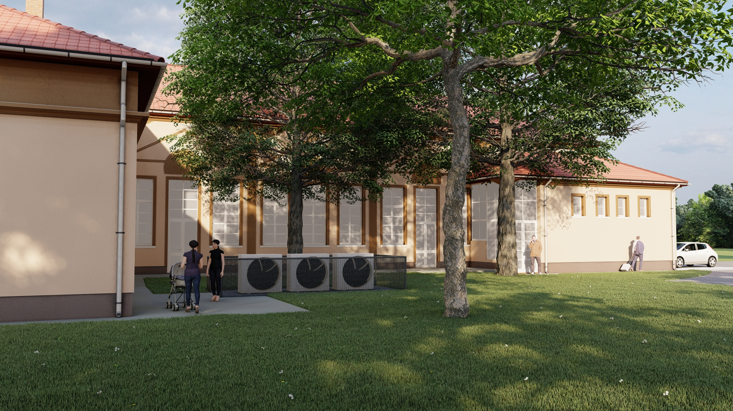
látványképek

Slide 15
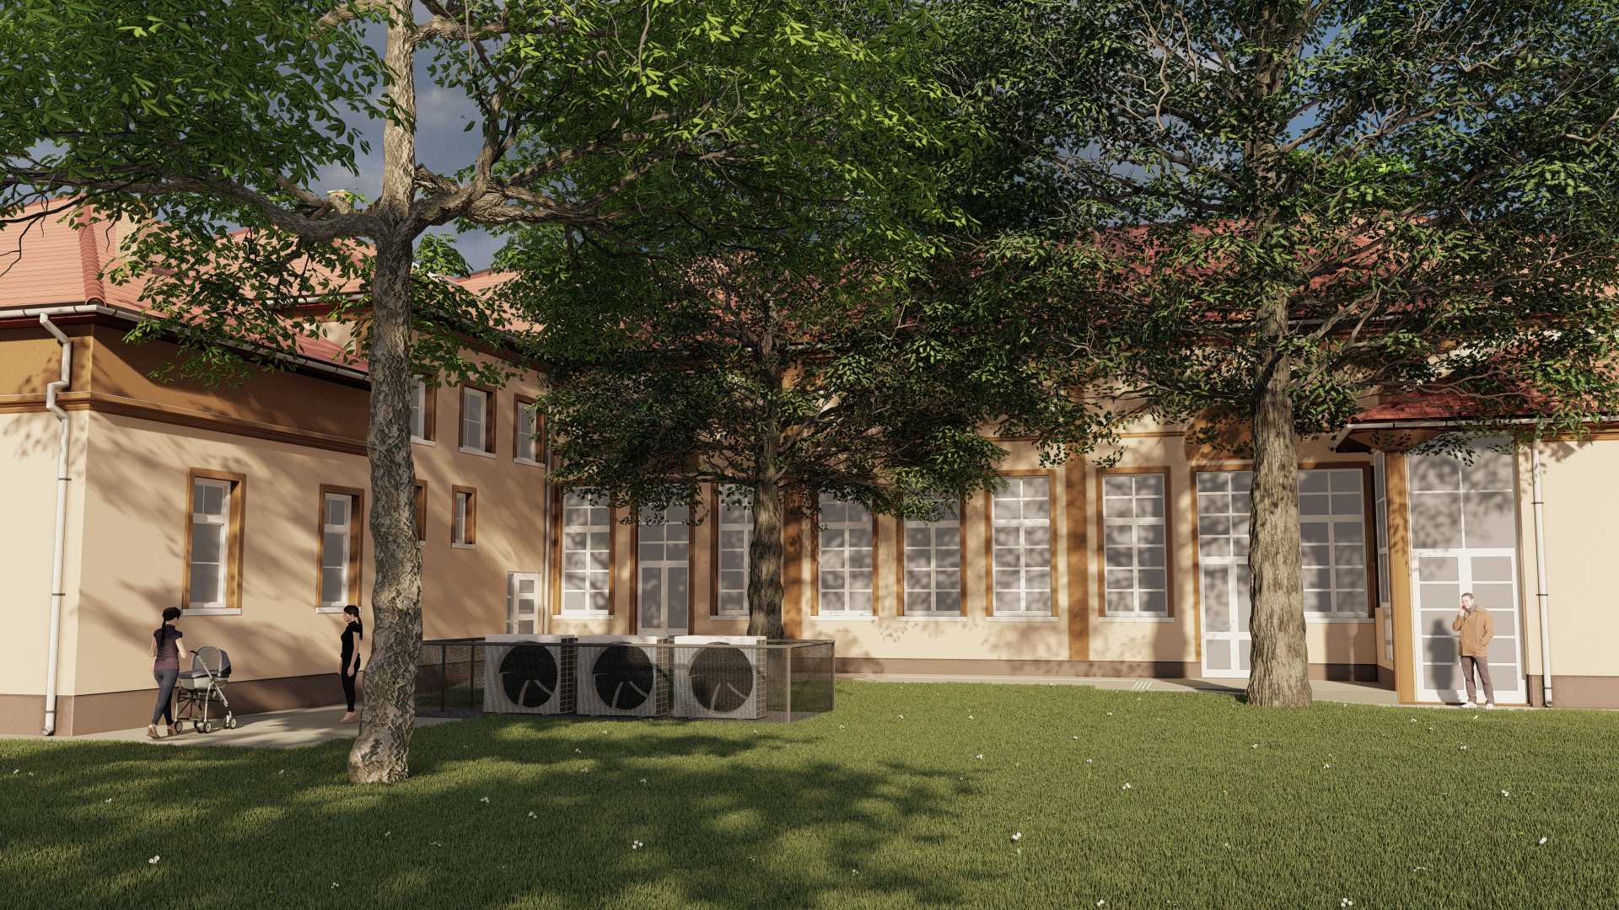
látványképek

Slide 16
Köszönjük a figyelmet!

